Slide 1

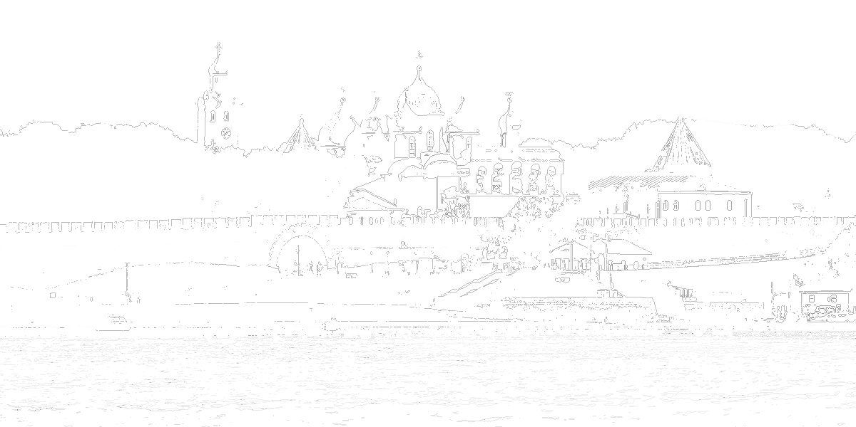
АДМИНИСТРАЦИЯ ВЕЛИКОГО НОВГОРОДА
Бюджет
для граждан
по отчету об исполнении бюджета
Великого Новгорода
за 2020 год

Slide 2

02
АДМИНИСТРАЦИЯ ВЕЛИКОГО НОВГОРОДА
14 мая 2021 года Администрация Великого Новгорода
проводит публичные слушания по проекту отчета
об исполнении бюджета Великого Новгорода за 2020 год
В связи с введением на территории области режима повышенной готовности, связанного с угрозой распространения коронавирусной инфекции, слушания пройдут в заочной форме.
Проект решения Думы Великого Новгорода «Об утверждении отчета об исполнении бюджета Великого Новгорода за 2020 год» в электронном виде размещен на сайте Администрации города по адресу: http://adm.nov.ru/
Предложения и замечания по проекту отчета об исполнении бюджета Великого Новгорода за 2020 год принимаются до 11 мая 2021 года в письменном виде по адресу: Великий Новгород, Большая Власьевская ул. 4, кабинет 82 или в электронном виде по адресу электронной почты: komfin@adm.nov.ru

Slide 3
03
АДМИНИСТРАЦИЯ ВЕЛИКОГО НОВГОРОДА
Бюджетный процесс – ежегодное формирование и исполнение бюджета
Утверждение бюджета очередного года
Исполнение бюджета в текущем году
Формирование отчета об исполнении бюджета за 2020 год
Утверждение отчета об исполнении бюджета за 2020 год
Составление проекта бюджета очередного года
Рассмотрение проекта бюджета очередного года

Slide 4
04
АДМИНИСТРАЦИЯ ВЕЛИКОГО НОВГОРОДА
Основные параметры бюджета Великого Новгорода за 2020 год (млн. руб.)
Наименование | План | Исполнено | %
Доходы бюджета всего: | 5 828 | 5 838 | 100,2
в т. ч. налоговые и неналоговые доходы | 2 202 | 2 262 | 102,7
Расходы бюджета всего: | 5 960 | 5 871 | 98,5
в т. ч. собственные полномочия | 2 370 | 2 354 | 99,3
Дефицит бюджета | 132 | 33 | х
Структура по расходам бюджета
за 2020 год (%)
Структура по доходам бюджета
за 2020 год (%)

Slide 5
05
АДМИНИСТРАЦИЯ ВЕЛИКОГО НОВГОРОДА
Налоги, поступившие от граждан Российской Федерации в 2020 году
Налог на доходы физических лиц
Транспортный налог
Налог на имущество физических лиц
Земельный налог
85% (4790,3 млн. руб.)
100% (275,2 млн. руб.)
15% (845,3 млн. руб.)
100% (87,3 млн. руб.)
100% (256,7 млн. руб.)
0 %
Федеральный бюджет
Бюджет субъекта
Местный
бюджет

Slide 6


06
АДМИНИСТРАЦИЯ ВЕЛИКОГО НОВГОРОДА
Налоговые и неналоговые доходы бюджета Великого Новгорода в 2020 году (млн. руб.)
1 918
НАЛОГОВЫЕ ДОХОДЫ
344
НЕНАЛОГОВЫЕ ДОХОДЫ
2 262
млн. руб.

Slide 7
07
АДМИНИСТРАЦИЯ ВЕЛИКОГО НОВГОРОДА
Налоговые и неналоговые доходы бюджета Великого Новгорода (млн. руб.)
Наименование | План | Исполнено | Отклонение (%)
НАЛОГОВЫЕ ДОХОДЫ, из них: | 1 872,3 | 1 918,2 | 102,5
Налог на доходы физических лиц | 824,4 | 845,3 | 102,5
Акцизы | 8,5 | 7,6 | 89,4
Единый налог на вмененный доход | 150,4 | 155,2 | 103,2
Единый сельхозналог | 0,5 | 0,5 | 100,0
Патентная система налогообложения | 4,6 | 4,7 | 102,2
УСН | 510,6 | 515,1 | 100,9
Налог на имущество физических лиц | 85,4 | 87,3 | 102,2
Земельный налог | 245,9 | 256,7 | 104,4
Госпошлина | 42,0 | 45,8 | 109,0
НЕНАЛОГОВЫЕ ДОХОДЫ, из них: | 330,0 | 343,8 | 104,2
Доходы, получаемые в виде арендной платы за землю | 133,5 | 140,1 | 104,9
Доходы от сдачи в аренду муниципального имущества | 13,7 | 14,5 | 105,8
Прочие доходы от использования имущества | 90,8 | 91,3 | 100,6
Доходы от реализации муниципального имущества | 9,6 | 9,6 | 100,0
Доходы от продажи земельных участков | 15,8 | 18,2 | 115,2
Штрафы, санкции, возмещения ущерба | 27,4 | 30,2 | 110,2
Прочие неналоговые доходы | 39,2 | 39,9 | 101,8
ИТОГО ДОХОДОВ: | 2 202,3 | 2 262,0 | 102,7

Slide 8
08
АДМИНИСТРАЦИЯ ВЕЛИКОГО НОВГОРОДА
Исполнение бюджета по собственным доходам (млн. руб.)
Структура бюджета по
собственным доходам (%)

Slide 9




09
АДМИНИСТРАЦИЯ ВЕЛИКОГО НОВГОРОДА
Работа комиссии по укреплению налоговой и бюджетной дисциплины, снижению неформальной занятости
Проведено 10 заседаний комиссии
рассмотрено
226
организаций
рассмотрено
343 налогоплательщика
рассмотрено
117 ИП
поступило

Slide 10
10
АДМИНИСТРАЦИЯ ВЕЛИКОГО НОВГОРОДА
Безвозмездные поступления от других бюджетов бюджетной системы
Субсидии
Иные межбюджетные трансферты
Субвенции
повышение оплаты труда, развитие ИТИ, проведение ремонтов и др.
софинансирование расходных обязательств городского округа
исполнение переданных государственных полномочий
Дотации
компенсация выпадающих доходов

Slide 11
11
АДМИНИСТРАЦИЯ ВЕЛИКОГО НОВГОРОДА
Расходы бюджета Великого Новгорода в 2020 году (млн. руб.)
Наименование | Исполнено (млн. руб.) | Уд. вес (%)
Образование | 2 764,9 | 47,1
Культура | 175,1 | 3,0
Социальная политика | 204,8 | 3,5
Физическая культура и спорт | 127,6 | 2,2
Общегосударственные вопросы | 302,7 | 5,2
Правоохранительная деятельность | 20,2 | 0,3
Национальная экономика | 1 090,5 | 18,6
ЖКХ | 1 043,3 | 17,8
Охрана окружающей среды | 0,3 | 0,01
Средства массовой информации | 10,2 | 0,2
Обслуживание муниципального долга | 131,7 | 2,2

Slide 12
12
АДМИНИСТРАЦИЯ ВЕЛИКОГО НОВГОРОДА
Реализация муниципальных программ Великого Новгорода (млн. руб.)
3 187
Муниципальные программы социальной направленности
1 979
Муниципальные программы для обеспечения безопасных условий жизнедеятельности
222
Муниципальные программы общего характера
5 388
Всего расходов в рамках муниципальных программ

Slide 13
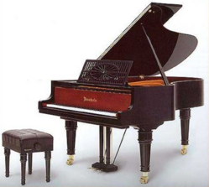





На территории города функционирует 111 муниципальных учреждений
13
АДМИНИСТРАЦИЯ ВЕЛИКОГО НОВГОРОДА
Комитет культуры и молодежной
политики Администрации Великого
Новгорода
Комитет по образованию
Администрации Великого Новгорода
81
учреждения
17
учреждений
Администрация Великого Новгорода
6
учреждений
Управление по физической культуре
и спорту Администрации Великого
Новгорода
Комитет по управлению ЖКХ и ООС
Администрации Великого Новгорода
2
учреждения
5
учреждений

Slide 14


14
АДМИНИСТРАЦИЯ ВЕЛИКОГО НОВГОРОДА
Расходы на образование в 2020 году (млн. руб.)
Структура бюджета по разделу «Образование»
Наименование | Исполнено
выполнение муниципального задания учреждениями | 2 366,5
оказание социальной поддержки обучающимся | 15,2
обеспечение учебниками, бланками документов об образовании; безопасность учреждений, доступ к сети «Интернет» | 20,1
проведение мероприятий в сфере образования, в т.ч. федеральные проекты | 73,1
обеспечение горячим питанием учащихся начальных классов | 53,4
предоставление субсидий на реализацию образовательных программ дошкольного образования | 1,3
организация каникулярного отдыха | 10,7
укрепление материально-технической базы | 57,4
инвестиционные расходы и капвложения | 152,9
расходы бюджета на 1 жителя в год
12 290 рублей

Slide 15




15
АДМИНИСТРАЦИЯ ВЕЛИКОГО НОВГОРОДА
Расходы на культуру в 2020 году (млн. руб.)
Структура бюджета по разделу «Культура»
Наименование | Исполнено
выполнение муниципального задания учреждениями | 154,1
проведение мероприятий в сфере культуры | 3,6
предоставление субсидий автономным некоммерческим организациям | 2,0
комплектование книжных фондов | 0,4
укрепление материально-технической базы, ремонтные работы | 6,6
выплата муниципальных стипендий | 0,3
расходы бюджета на 1 жителя в год
778 рублей

Slide 16



16
АДМИНИСТРАЦИЯ ВЕЛИКОГО НОВГОРОДА
Расходы на физическую культуру и спорт в 2020 году (млн. руб.)
Структура бюджета по разделу «Физическая культура и спорт»
Наименование | Исполнено
выполнение муниципального задания учреждениями | 52,4
проведение спортивно-массовых и оздоровительных мероприятий | 2,6
Федеральный проект «Спорт- норма жизни» | 64,5
реализация мероприятий по пожарной безопасности, приобретение оборудования и спортинвентаря, ремонтные работы | 4,4
выплата муниципальных стипендий , переподготовка и повышение квалификации работников учреждений | 0,1
расходы бюджета на 1 жителя в год
567 рублей

Slide 17



17
АДМИНИСТРАЦИЯ ВЕЛИКОГО НОВГОРОДА
Расходы на социальную политику в 2020 году (млн. руб.)
Структура бюджета по разделу «Социальная политика»
Наименование | Исполнено
Расходы на исполнение переданных государственных полномочий | 151,5
Расходы на исполнение полномочий, принятых органами местного самоуправления Великого Новгорода | 53,3
расходы бюджета на 1 жителя в год
911 рублей

Slide 18
18
АДМИНИСТРАЦИЯ ВЕЛИКОГО НОВГОРОДА
Полномочия Великого Новгорода в сфере социальной поддержки населения
Социальная выплата женщинам при рождении первого ребенка
4.5 млн. руб.
Количество получателей
603
Единовременная выплата семьям на улучшение жилищных условий при одновременном рождении двух детей
0.6 млн. руб.
3
Ежемесячная денежная компенсация по оплате ЖКУ многодетным семьям, имеющим в своем составе пять и более детей
0.7 млн. руб.
28
Ежемесячная денежная компенсация ветеранам боевых действий по оплате ЖКУ
8.0 млн. руб.
855
Денежная выплата спортсменам-ветеранам
1.1 млн. руб.
12
Выплаты Почетным гражданам Великого Новгорода
5.6 млн. руб.
27
Денежная выплата гражданам, достигшим возраста 100 лет
0.3 млн. руб.
14
Ежемесячная денежная компенсация студентам стоимости проездного билета
1.5 млн. руб.
725

Slide 19

19
АДМИНИСТРАЦИЯ ВЕЛИКОГО НОВГОРОДА
Расходы на ЖКХ в 2020 году (млн. руб.)
Структура бюджета по разделу «ЖКХ»
Наименование | Исполнено
капитальный ремонт жилищного фонда | 78,6
капитальный ремонт дворовых территорий, благоустройство общественных территорий и парков | 113,1
строительство Софийской набережной | 191,9
погашение просроченной кредиторской задолженности МУП | 126,2
реконструкция Левобережных водоочистных сооружений | 83,7
благоустройство города | 198,4
содержание и ремонт ливневой канализации | 109,8
обеспечение деятельности учреждений | 104,7
иные расходы | 18,1
расходы бюджета на 1 жителя в год
4 637рублей

Slide 20


20
АДМИНИСТРАЦИЯ ВЕЛИКОГО НОВГОРОДА
Расходы на дорожное хозяйство в 2020 году - 1 018,9 млн. руб.
Источники формирования дорожного фонда
НАПРАВЛЕНИЯ РАСХОДОВАНИЯ
капитальный ремонт и ремонт автомобильных дорог, в том числе экспертиза смет
582,6
содержание автомобильных дорог, в том числе уборка города
171,1
строительство дорог и тротуаров, в том числе разработка ПСД
263,5
повышение безопасности дорожного движения
1,7

Slide 21
21
АДМИНИСТРАЦИЯ ВЕЛИКОГО НОВГОРОДА
Капитальные затраты бюджета Великого Новгорода в 2020 году
Ремонтные работы - 850 млн. руб.
федеральный и областной бюджеты - 693 млн. руб.
бюджет города - 157 млн. руб.
Инвестиционные расходы - 854,6 млн. руб.
Основные направления реализации Адресной инвестиционной программы: | Исполнено (млн. руб.)
Осуществление дорожной деятельности | 263,6
Строительство Софийской набережной | 191,9
Строительство детских садов | 140,6
Реконструкция Левобережных водоочистных сооружений | 83,7
Обеспечение жилыми помещениями детей-сирот и лиц из их числа | 55,5
Строительство кладбища – парка в п. Ермолино | 12,8
Реконструкция пешеходного моста в ДООЦ «Былина» | 11,8
ПСД и реконструкция наб. А. Невского | 30,3
Строительство ФОК по ул. Вересова | 63,9
Завершение строительства школ, включая приобретение оборудования | 0,5

Slide 22





22
АДМИНИСТРАЦИЯ ВЕЛИКОГО НОВГОРОДА
Реализация национальных проектов в Великом Новгороде в 2020 году (млн. руб.)
ЧЕЛОВЕЧЕСКИЙ КАПИТАЛ
ОБРАЗОВАНИЕ
ЭКОНОМИЧЕСКИЙ РОСТ
54,8
ДЕМОГРАФИЯ
64,5
ЦИФРОВАЯ ЭКОНОМИКА
8,2
БЕЗОПАСНЫЕ И КАЧЕСТВЕННЫЕ АВТОМОБИЛЬНЫЕ ДОРОГИ
453,2
ЖИЛЬЕ И ГОРОДСКАЯ СРЕДА
362,9
ВСЕГО РАСХОДОВ – 943,6 млн. руб. , в том числе:
Федеральный бюджет - 840,1 млн. руб.
КОМФРТНАЯ СРЕДА ДЛЯ ЖИЗНИ
Областной бюджет - 68,4 млн. руб.
Городской бюджет - 35,1 млн. руб.

Slide 23





23
АДМИНИСТРАЦИЯ ВЕЛИКОГО НОВГОРОДА
Национальные проекты | Федеральные проекты | Исполнено (млн. руб.)
ОБРАЗОВАНИЕ | Цифровая образовательная среда | 54,8
ДЕМОГРАФИЯ | Спорт - норма жизни | 64,5
БЕЗОПАСНЫЕ И КАЧЕСТВЕННЫЕ АВТОМОБИЛЬНЫЕ ДОРОГИ | Дорожная сеть | 453,2
ЖИЛЬЕ И ГОРОДСКАЯ СРЕДА | Формирование комфортной городской среды | 113,1
 | Жилье (реконструкция Псковской ул.) | 249,8
ЦИФРОВАЯ ЭКОНОМИКА | Информационная инфраструктура | 8,2

Slide 24

24
АДМИНИСТРАЦИЯ ВЕЛИКОГО НОВГОРОДА
Расходы на содержание органов местного самоуправления в 2020 году
Наименование | Исполнено (млн. руб.)
Функционирование высшего должностного лица муниципального образования | 2,7
Функционирование Думы Великого Новгорода | 17,5
Функционирование Администрации Великого Новгорода | 236,3
Избирательная комиссия Великого Новгорода | 0,8
Обеспечение деятельности Контрольно – счетной палаты Великого Новгорода | 6,6
ИТОГО расходов: | 263,9
Численность муниципальных служащих, человек

Slide 25

25
АДМИНИСТРАЦИЯ ВЕЛИКОГО НОВГОРОДА
Муниципальный долг Великого Новгорода
Муниципальный долг по состоянию на 01.01.2021 - 2 180 млн. руб.
Уровень долговой нагрузки | 96 %
По Бюджетному кодексу РФ долговая нагрузка (отношение объема муниципального долга к доходам бюджета Великого Новгорода без учета безвозмездных поступлений), не более 100 % - норма соблюдена
Обслуживание муниципального долга - 131,7 млн. руб. | 3 %
По Бюджетному кодексу РФ расходы на обслуживание муниципального долга (отношение объема расходов на обслуживание муниципального долга к объему расходов бюджета Великого Новгорода, за исключением субвенций), не более 15 % - норма соблюдена

Slide 26
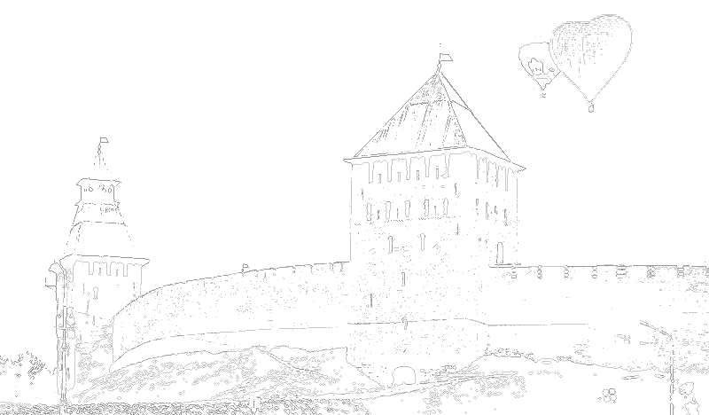
Спасибо
за внимание!

